Slide 1



Министерство Смоленской области по внутренней политике
ЛУЧШИЕ МУНИЦИПАЛЬНЫЕ ПРАКТИКИ
ПОБЕДИТЕЛИ РЕГИОНАЛЬНОГО ЭТАПА ВСЕРОССИЙСКОГО КОНКУРСА
«ЛУЧШАЯ МУНИЦИПАЛЬНАЯ ПРАКТИКА»
(2025 год)
Подготовлен: отделом муниципальной службы, мониторинга и содействия развитию местного самоуправления

Slide 2
2
Муниципальное образование «Сычевский муниципальный округ» Смоленской области – победитель
в номинации «Повышение узнаваемости муниципальных образований (бренд территории)»
Номинация: «Повышение узнаваемости муниципальных образований (бренд территории)»
Наименование практики: «Сычевка – колыбель булгаковедения»
Цель практики: Повышение узнаваемости г. Сычевки на основе исторических особенностей и культурного наследия. Идея бренда направлена на создание уникального культурно-туристического пространства, связывающего Сычевку с наследием Михаила Булгакова. Бренд призван выделить Сычевку, как важный культурный центр, где оживает и исследуется творчество великого писателя.
Описание практики: Бренд основан на историко-культурном прошлом города Сычевки Смоленской области. Основой для его формирования стали ценности, связанные с пребыванием Михаила Булгакова (1916-1917 гг.) в качестве земского врача в Сычевском уезде, который в своих произведениях (цикл рассказов «Записки юного врача», «Ханский огонь», «Роковые яйца») нередко упоминал Сычевку (Сычевский уезд), ее окрестности, описал свою медицинскую практику.
Основная концепция заключается в символическом и практическом объединении истории и литературы, что должно привлечь внимание не только туристов, но и исследователей, писателей, а также культурные и образовательные учреждения.
История разработки бренда началась с инициативы местных жителей и культурных деятелей, стремящихся возродить интерес к булгаковскому наследию и привлечь туристов. Данный бренд – символ не только литературной идентичности региона, но и его стремление к культурному развитию. Процесс внедрения бренда «Сычевка-колыбель булгаковедения» включает в себя несколько взаимосвязанных механизмов:
- сбор и систематизация данных о культурном наследии города;
- работа с архивами и сотрудничество с научным сообществом булгаковедов, включая Музей М.А. Булгакова в Москве;

Slide 3
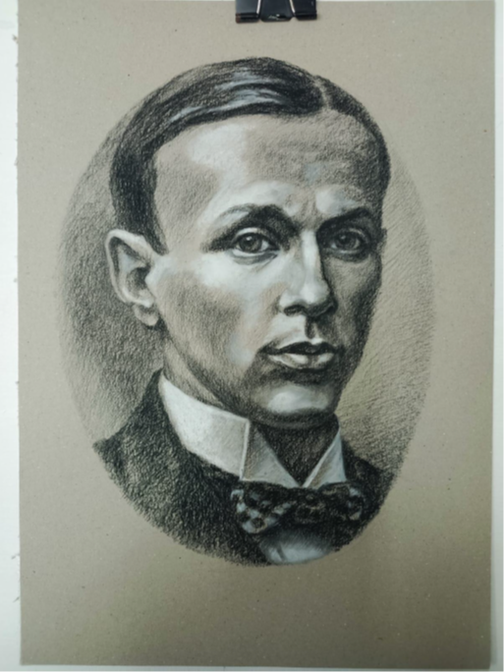
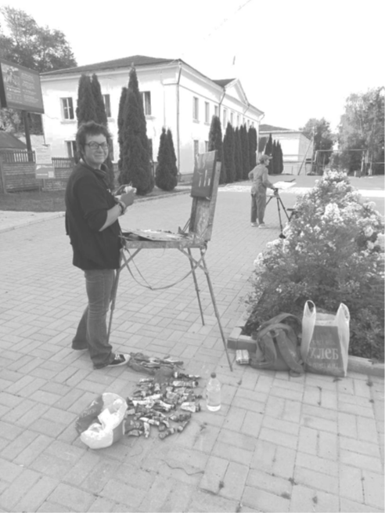
3
- анализ существующих культурных инициатив, связанных с литературой Булгакова;
- формирование стратегического плана;
- разработка стратегии сотрудничества с театрами, художественными объединениями, молодежными сообществами, журналистским сообществом и краеведами.

Slide 4
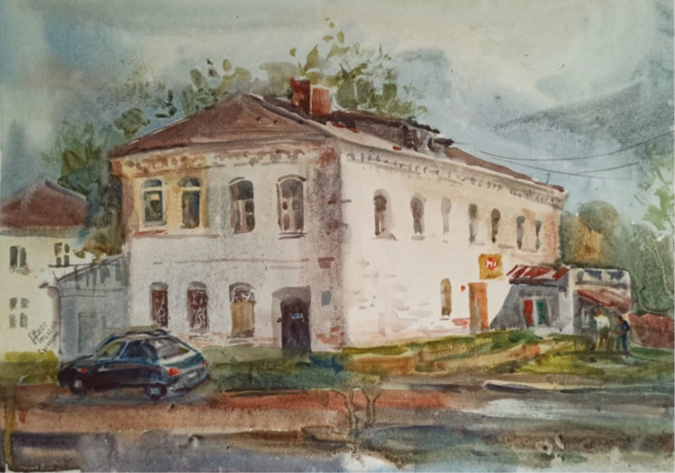
4
Для продвижения бренда были предприняты следующие действия:
- пленэр «Булгаковские сезоны» - создание новых художественных работ, объединивших художников, педагогов и жителей;
- передвижная выставка «Сычевка Булгакова» – расширение доступности культурного наследия и развитие туризма на Смоленщине;
- участие в научной конференции – углубление исследований биографии и творчества Булгакова, новая информация о периоде работы земским врачом;
- творческая встреча «Татьянин день по-Булгаковски» – генерация идей, новые коллаборации и совместные проекты;
- видеосюжет к 100-летию «Записок юного врача» – акцент на связи медицинской практики и литературного творчества Булгакова;
- мастер-классы для молодежи – повышение узнаваемости тематики на муниципальном и региональном уровнях;
- создание арт-объекта – будущий символ уличного искусства и точка притяжения;
- иллюстрации с художественными школами – вовлечение молодежи в литературный процесс и культурный обмен поколений;
запланированные театральные мероприятия – возрождение интереса к театру региона.

Slide 5
Результаты практики
Удалось создать живое культурное пространство вокруг фигуры Булгакова. Наследие писателя стало ближе и понятнее жителям региона через передвижную выставку, пленэр и видеосюжет. Новые исследования углубили понимание его биографии.
Проект объединил разные аудитории: художников, учёных, молодёжь и местных жителей. Это привело к новым коллаборациям, вовлекло подростков в творческий процесс через иллюстрации и мастер-классы.
В итоге сформировался устойчивый культурный импульс, который работает на узнаваемость территории, развитие туризма и создаёт новые точки притяжения – от уличного арт-объекта до запланированных театральных постановок.

Slide 6
2
Муниципальное образование «Сычевский муниципальный округ» Смоленской области – победитель
в номинации «Повышение эффективности управления территорией муниципального образования»
Номинация: «Повышение эффективности управления территорией муниципального образования»
Наименование практики: «Улучшение условий инвестиционного климата»
Цель практики: реализация комплексной практики по улучшению инвестиционного климата включала два ключевых направления: стимулирование притока инвестиций и повышение эффективности управления муниципальным имуществом. Внедрённые механизмы привели к конкретным и измеримым результатам.
Описание практики:
Ключевые результаты по стимулированию инвестиций:
- сформирована прозрачная и стимулирующая среда за счёт утверждения инвестиционной политики, публикации инвестиционного паспорта и постоянной оценки регулирующего воздействия (ОРВ);
- сформирована система поддержки бизнеса, включающая информационно-консультационное сопровождение, помощь в размещении производств и персональное сопровождение проектов;
- зафиксирован рост ключевых показателей: количество субъектов малого и среднего предпринимательства (МСП) увеличилось до 105,6%. Объём бюджетных инвестиций вырос до 147,1%. Внебюджетные инвестиции в сфере ЖКХ достигли 220,1%.
Ключевые результаты по управлению имуществом и инфраструктурой:
повышена эффективность администрирования и доходность муниципального имущества:
проведена инвентаризация налоговых ставок и усилена работа Межведомственной комиссии (проведено 23 заседания, заслушано 458 налогоплательщиков);
в бюджет дополнительно привлечено 410,2 тыс. рублей за счёт укрепления налоговой дисциплины;
выявлено и поставлено на кадастровый учёт 567 объектов недвижимости, права на которые ранее не были зарегистрированы;

Slide 7
8
- достигнут значительный финансовый эффект: доходная часть бюджета от управления имущественным комплексом выросла с 2,1 млн рублей до 17,1 млн рублей, обеспечив прирост в 15,0 млн рублей.
Сводный итог:
Практика доказала свою эффективность, создав синергию между мерами поддержки бизнеса и жёстким администрированием ресурсов. Это привело к росту предпринимательской активности, увеличению инвестиций и существенному укреплению доходной базы местного бюджета, что создаёт устойчивую основу для дальнейшего социально-экономического развития территории.

Slide 8
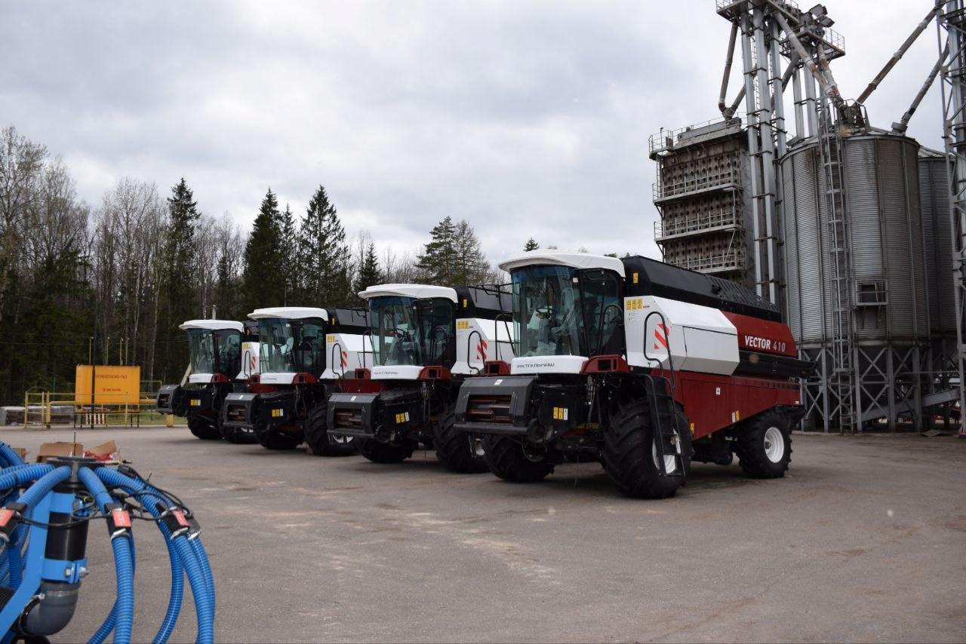
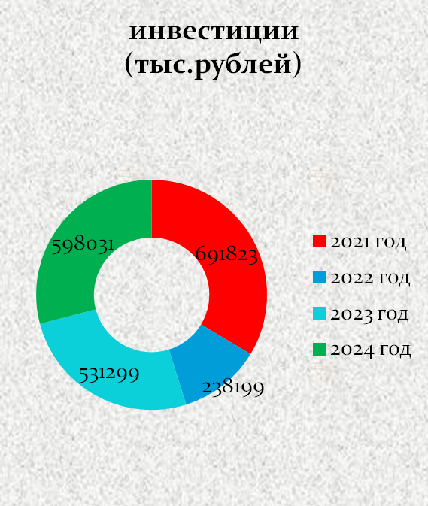
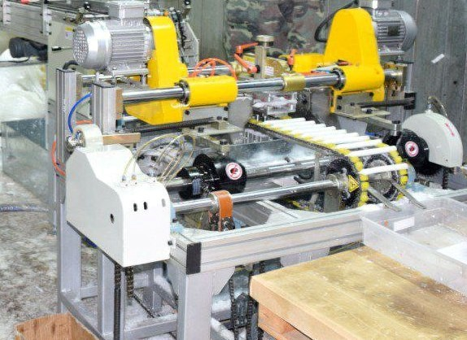
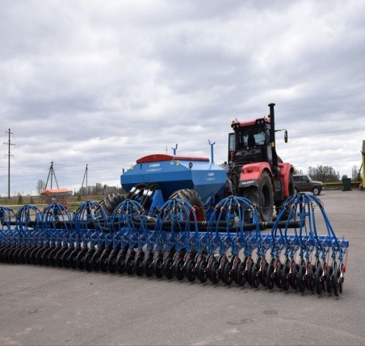
9
Объем инвестиций в основной капитал
(за исключением бюджетных средств) на территории муниципального образования

Slide 9
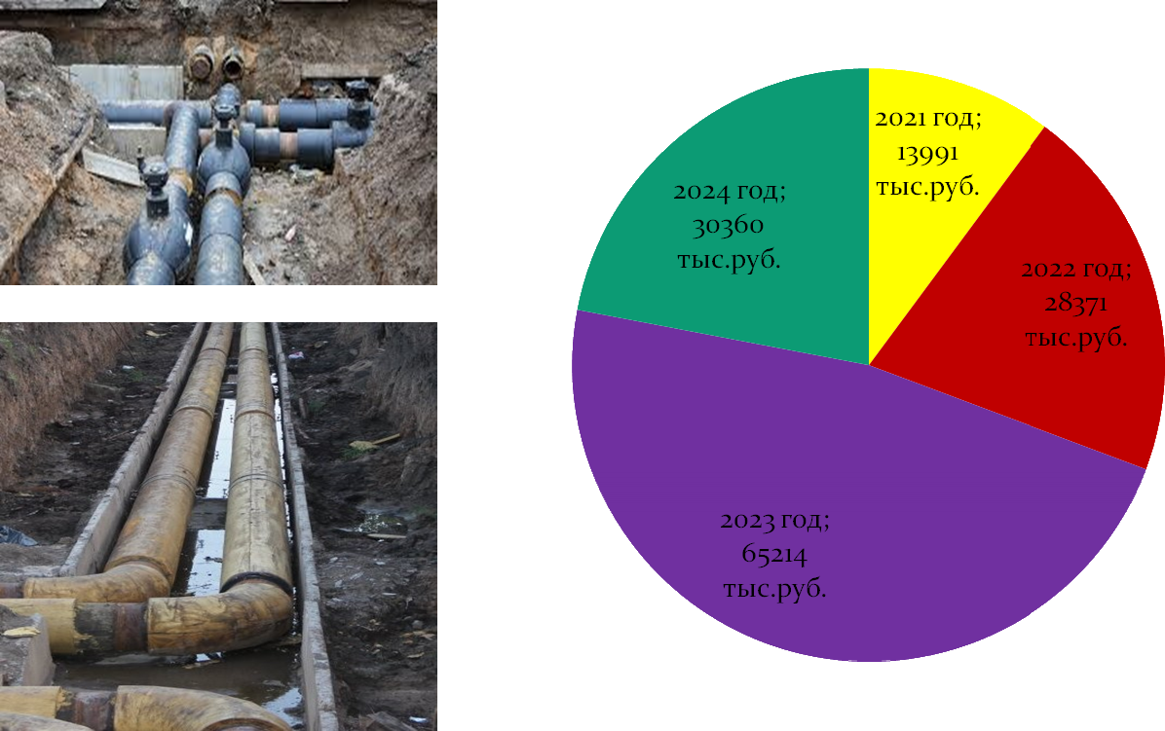
Внебюджетные инвестиции в сфере ЖКХ

Slide 10
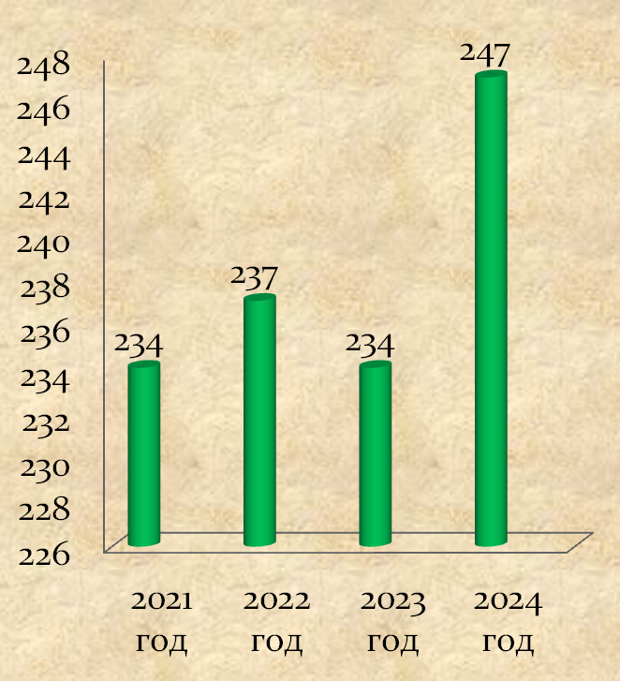

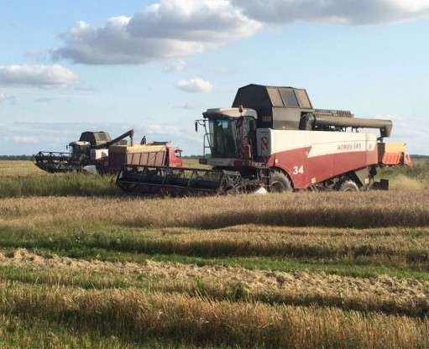
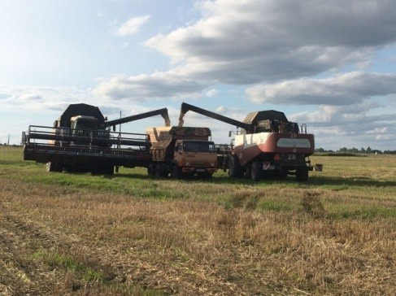
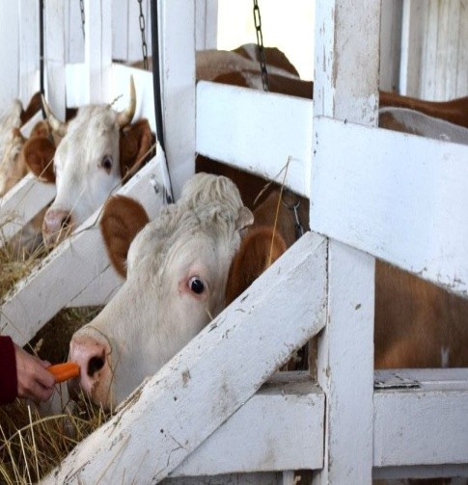
Количество субъектов малого
и среднего предпринимательства

Slide 11
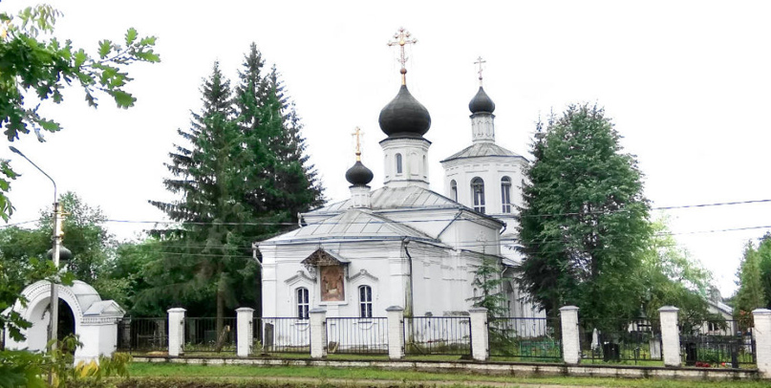
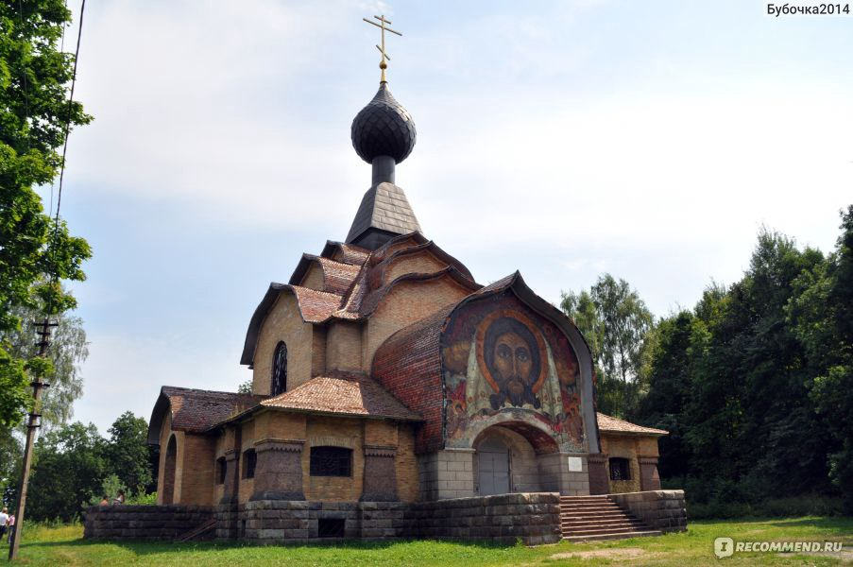
2
Муниципальное образование «Смоленский муниципальный округ» Смоленской области – победитель
в номинации «Градостроительная политика, обеспечение благоприятной среды жизнедеятельности населения и развитие жилищно-коммунального хозяйства»
Номинация: «Градостроительная политика, обеспечение благоприятной среды жизнедеятельности населения и развитие жилищно-коммунального хозяйства»
Наименование практики: «Развитие градостроительного потенциала муниципального образования «Смоленский муниципальный округ» Смоленской области. Практика вовлечения территории западнее с. Печерск»
Цель практики: создание комфортной и устойчивой среды для проживания и деятельности, сбалансированное развитие территории, повышение инвестиционной привлекательности Смоленского района
Описание практики:
Актуальность данной практики обусловлена необходимостью анализа существующих проблем и разработки стратегий, направленных на повышение градостроительного потенциала Смоленского муниципального округа и, с особым акцентом на территорию, расположенную западнее с. Печерск.
Муниципальный округ образован в 1930 году и расположен в центральной части Смоленской области, характеризуется выгодным географическим положением, гранича с городом Смоленском, что оказывает существенное влияние на его социально-экономическое развитие.
Округ обладает разнообразным природным ландшафтом, включающим леса, реки и озера, что создает предпосылки для развития сельского хозяйства и туризма. Численность населения в 2024 году составила 61 413 человек.

Slide 12


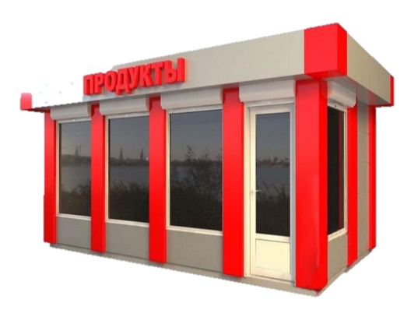
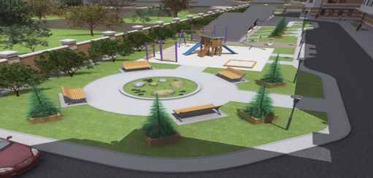
Привлечение инвесторов для использования территории западнее с. Печерск
26 многоэтажных жилых домов общей площадью квартир 142 тыс. кв. м., детский сад и школа на 726 мест
Численность населения 4,7 тыс. человек
5 коммерческих объектов
Создание комфортной и современной зоны отдыха для жителей

Slide 13
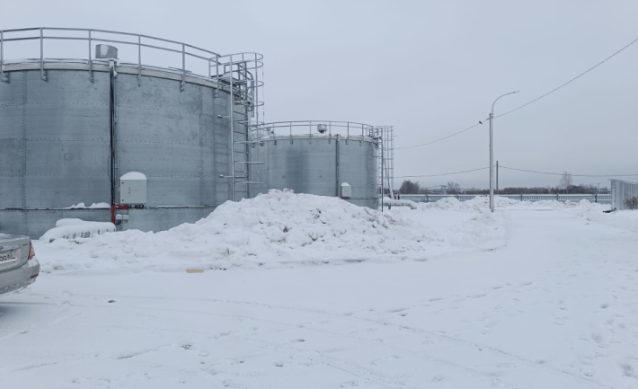
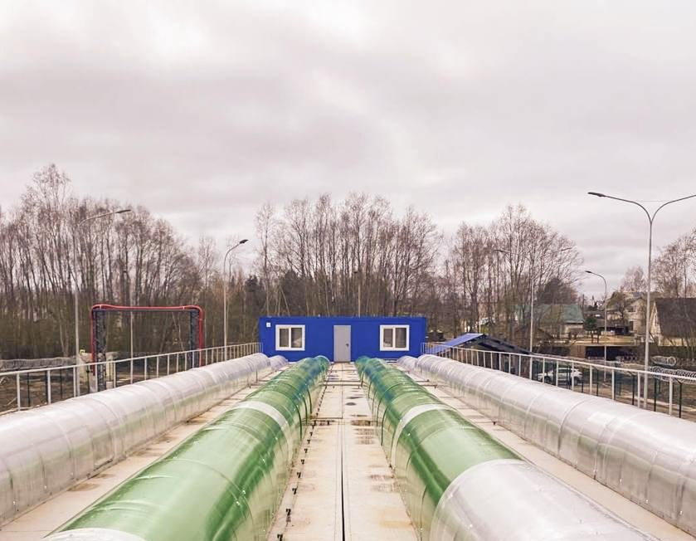
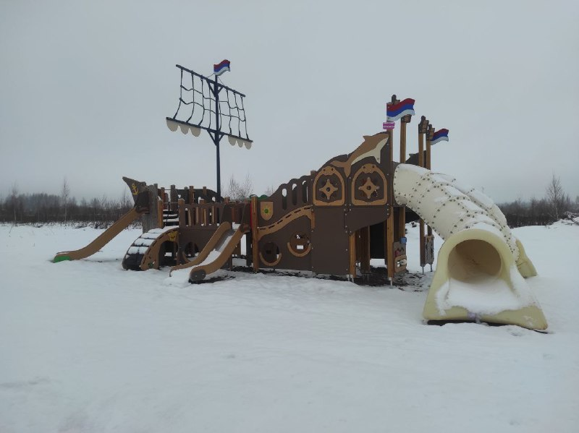
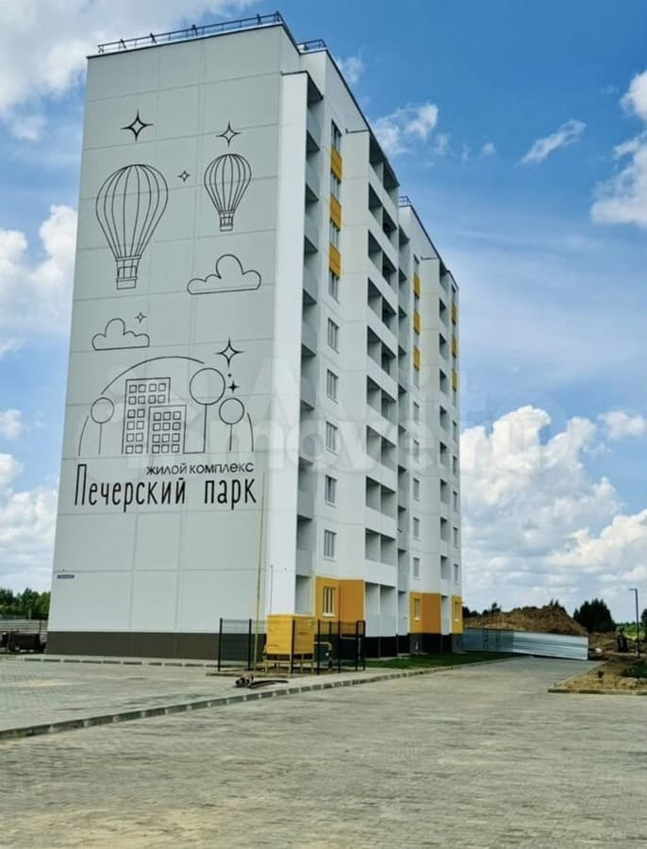
На сегодняшний день Реализовано
«Чистая вода»: реконструирована система центрального водоснабжения с. Печерск со строительством новой станции водоподготовки
Строительство локальных очистных сооружений хозяйственно-бытовых стоков и локальных очистных сооружения ливневых стоков
Введены в эксплуатацию два многоквартирных жилых дома
Осуществлено благоустройство территории возле построенных многоквартирных жилых домов

Slide 14

Эффект от реализации ПРОЕКТА ПО ВОВЛЕЧЕНИЮ ТЕРРИТОРИИ ЗАПАДНЕЕ С. ПЕЧЕРСК в рамках договора КРТ
Создания
рабочих мест в
социальных объектах
Улучшение транспортной доступности
Строительство
социальных
объектов
(школа, детский
сад)
Развитие зеленых зон
и общественных пространств
Появление
качественного жилья
Строительство и
реконструкция
инженерных объектов
Министерство Смоленской области по внутренней политике, отдел муниципальной службы, мониторинга и содействия развитию местного самоуправления

Slide 15
2
Муниципальное образование «Ярцевский муниципальный округ» Смоленской области – победитель
в номинации «Модернизация городского хозяйства посредством внедрения цифровых технологий и платформенных решений («умный город»)»
Номинация: «Модернизация городского хозяйства посредством внедрения цифровых технологий и платформенных решений («умный город»)»
Наименование практики: «Цифровой водоканал для малых городов»
Цель практики: повышение качества предоставляемых услуг водоснабжения и водоотведения населению г. Ярцево
Описание практики:
На примере водоканала г. Ярцево Смоленской области был реализован комплекс технологических, экономических и организационных мероприятий, которые в совокупности позволили реализовать в городе первый цифровой водоканал для малого города с населением менее 50 000 человек. Проект реализовывался по трем направлениям:
Технологическая автоматизация и диспетчеризация на базе отечественных решений;
Энергетическая эффективность и автоматизированный учет ресурсов;
Изменение модели управления предприятием. В реализации проекта были использованы отечественные программные продукты и решения в сфере автоматизации.
Результаты практики:
Автоматизация 100% работы насосного оборудования;
Предприятием ВКХ достигнуто снижение потребления электроэнергии на 4,5 млн кВт*час/год (по предприятию);
С 2022 по 2024 год экономия затрат на электроэнергию по г.Ярцево более 6 млн. руб (по предприятию ВКХ в целом более 68 млн. руб);
Удешевление стоимости 1 кВт*час электроэнергии от 25 до 82 копеек;
Аварийность на сетях водоснабжения снизилась на 75%, при этом время реагирования на инциденты сократилось с 15 мин до 10-15 сек;
Продажи услуг водоснабжения по разным категориям потребителей выросли от 14 до 100 %.

Slide 16
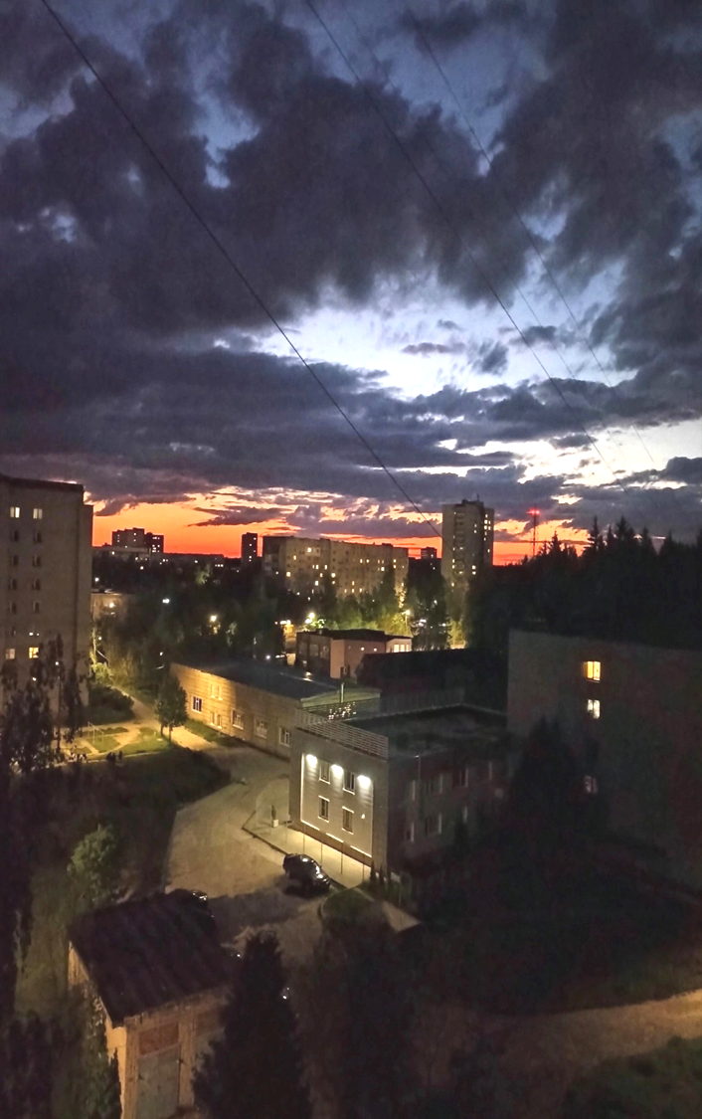
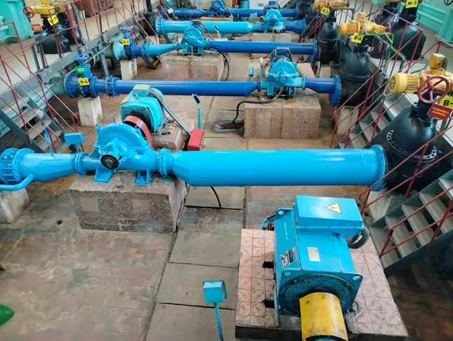



Slide 17

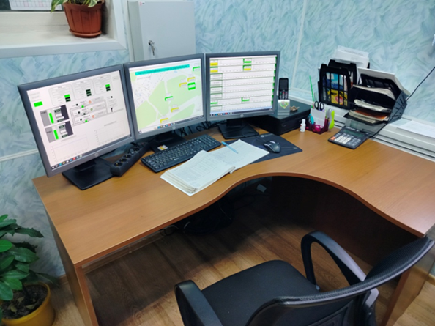
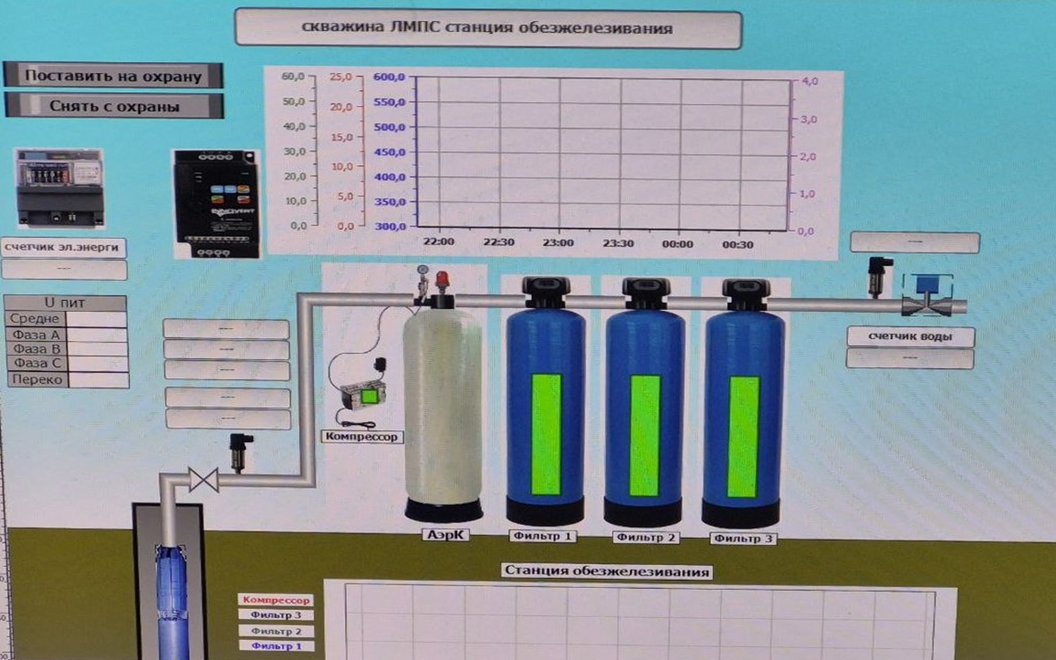


Slide 18
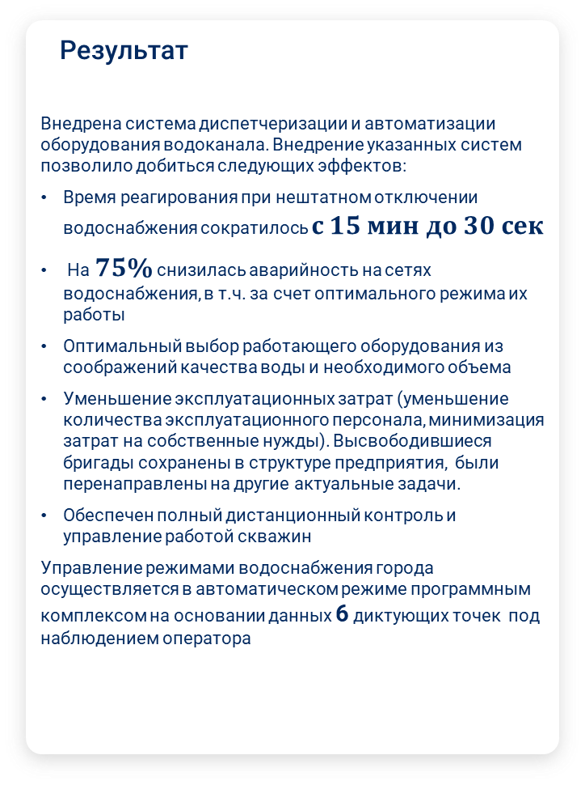
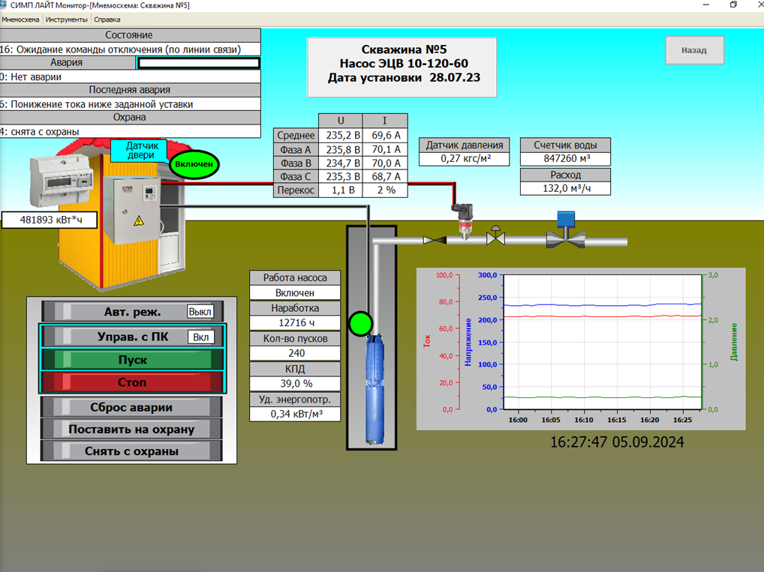

Slide 19
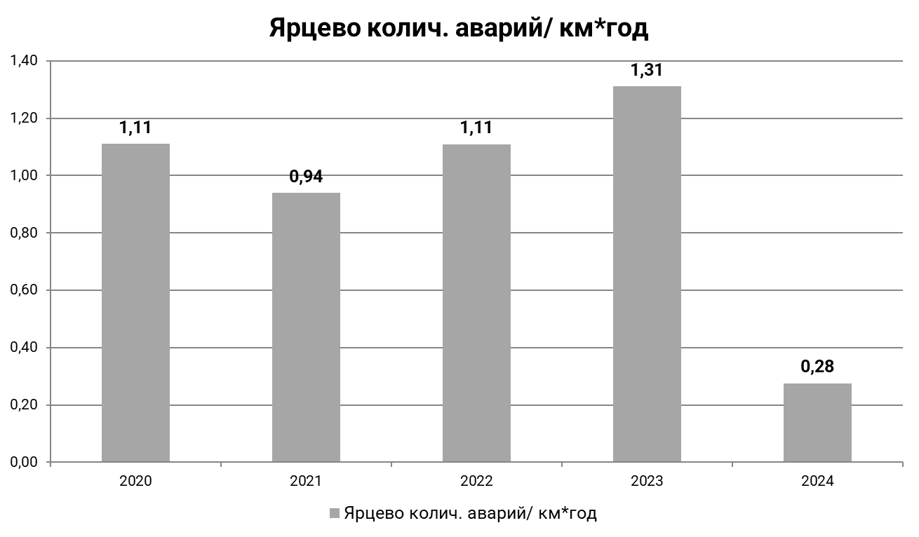

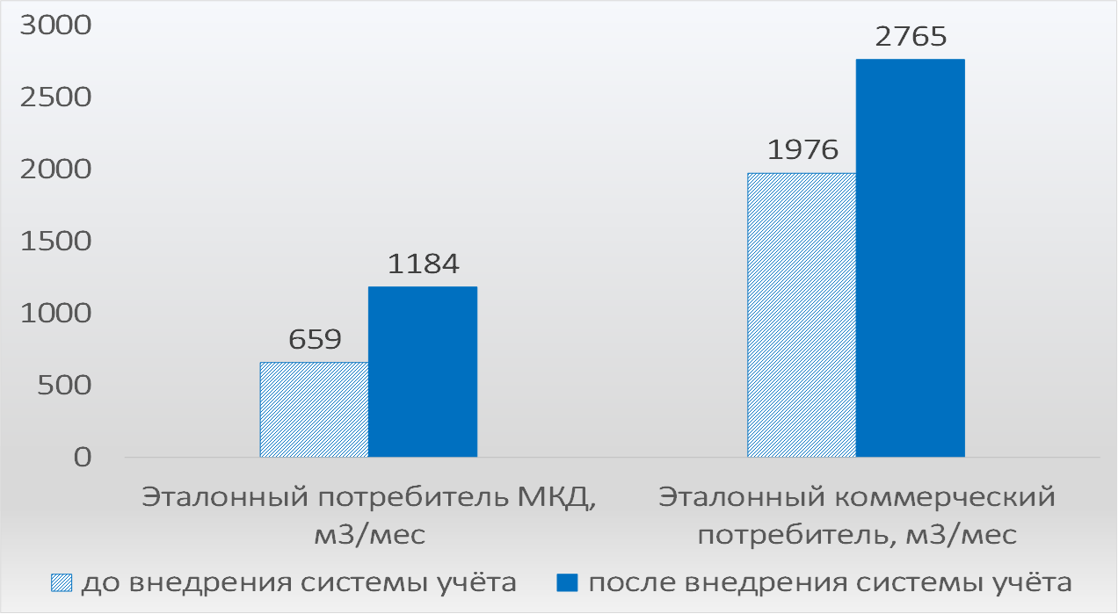



Slide 20
2
Муниципальное образование «Демидовский муниципальный округ» Смоленской области – победитель
в номинации «Укрепление межнационального мира и согласия, реализация иных мероприятий в сфере национальной политики на муниципальном уровне»
Номинация: «Укрепление межнационального мира и согласия, реализация иных мероприятий в сфере национальной политики на муниципальном уровне»
Наименование практики: «Мост сотрудничества»
Цель практики: изучение межкультурных уникальных отличий каждой из культур, выраженных в специфичном отношении личности, групп к миру и людям в виде нравственных и духовных ценностей, традиций и обычаев.
Описание практики: Проведение массовых культурных мероприятий, направленных на укрепление межнационального мира и согласия общероссийской гражданской идентичности. Работа с учащимися, студентами общеобразовательных заведений для вовлечение молодежи в просветительские мероприятия. Концертная площадка: сбор заявок для участия в фестивалях, праздниках. Написание сценария, изготовление приглашений, приобретение сувенирной продукции, а также работа с мастерами декоративно-прикладного искусства. Обсуждение за круглым столом вопросов по гармонизации межнациональных отношений.
Эффект от реализации практики: Реализованная муниципальная практика способствовала сохранению и развитию культуры межнациональных (межэтнических) отношений в Демидовском муниципальном округе, накоплению большого опыта организации проектов, включающих в себя разноформатные мероприятия сферы межнациональных отношений, с охватом большого количества населения, в целом, способствовала повышению интереса к изучению истории и культуры народов Российской Федерации, проживающих на территории Демидовского муниципального округа.

Slide 21

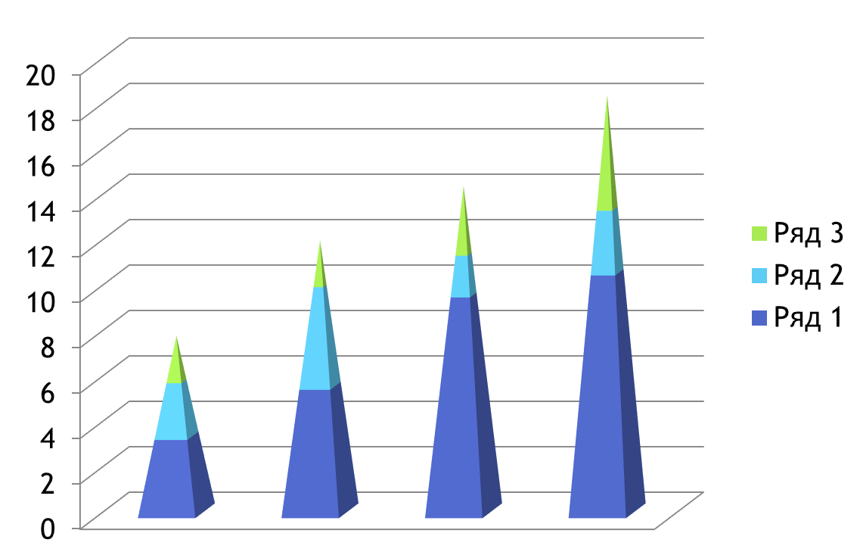



Slide 22




Slide 23





Slide 24
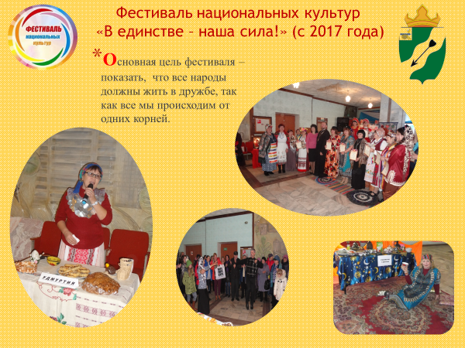
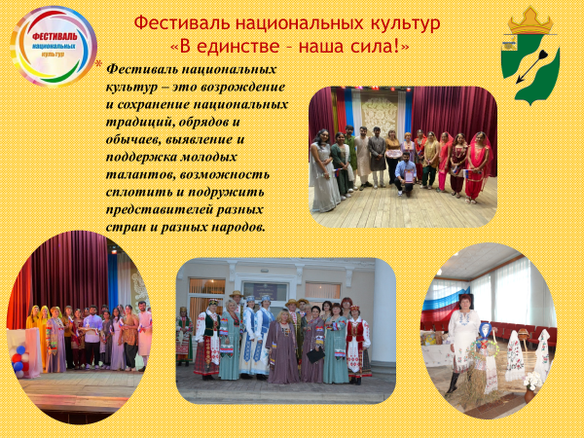
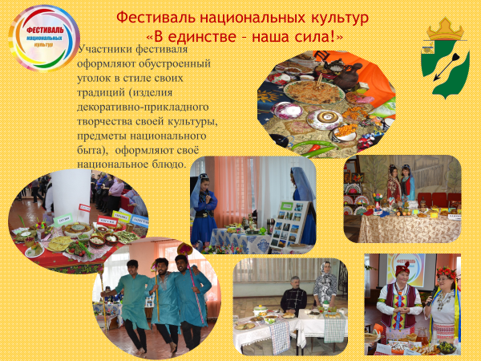

Slide 25
2
Муниципальное образование «Руднянский муниципальный округ» Смоленской области – победитель
в номинации «Укрепление межнационального мира и согласия, реализация иных мероприятий в сфере национальной политики на муниципальном уровне»
Номинация: «Укрепление межнационального мира и согласия, реализация иных мероприятий в сфере национальной политики на муниципальном уровне»
Наименование практики: «Историко-культурный потенциал муниципального образования «Руднянский муниципальный округ» Смоленской области»
Цель практики: Создание условий для формирования патриотического сознания среди подрастающего поколения, интеграции и адаптации граждан всех национальностей, проживающих на территории округа, для национального единства нашего народа через исследование историко-культурного наследия муниципального образования «Руднянский муниципальный округ» Смоленской области.
Описание практики: Проведение памятных и образовательных мероприятий в тесном сотрудничестве с общественными организациями, епархией, образовательными организациями и т.д.
Эффект от реализации практики: Созданы условия для формирования патриотического сознания среди подрастающего поколения, интеграции и адаптации граждан всех национальностей, проживающих на территории округа, для национального единства нашего народа через исследование историко-культурного наследия муниципального образования «Руднянский муниципальный округ» Смоленской области. Укреплению межнационального согласия и улучшению общественного климата, адаптации и интеграции иностранных граждан, проживающих на территории Руднянского муниципального округа и территории региона.

Slide 26
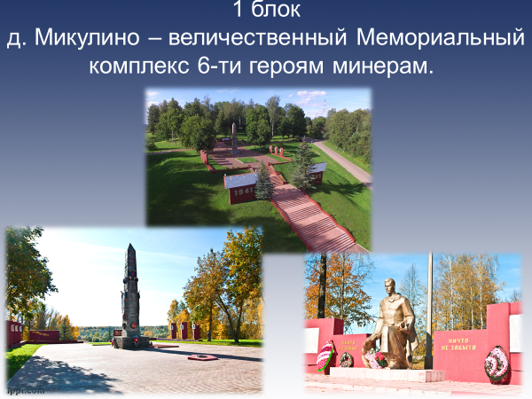
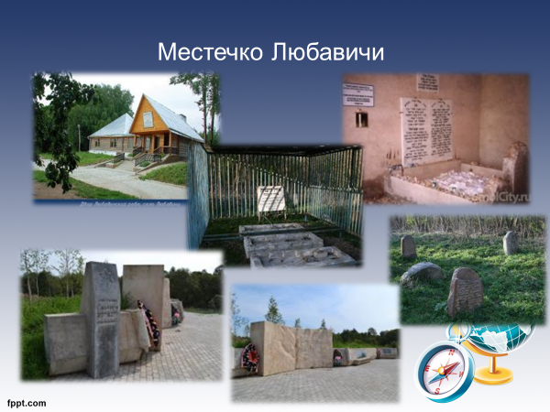
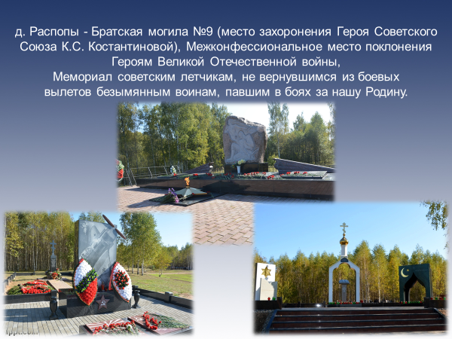

Slide 27
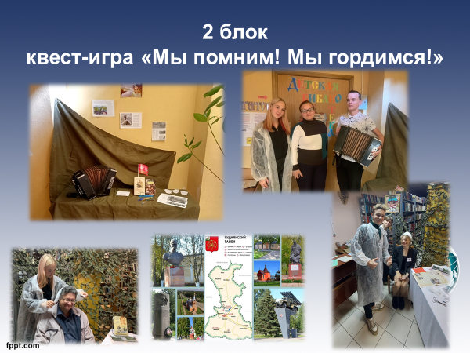
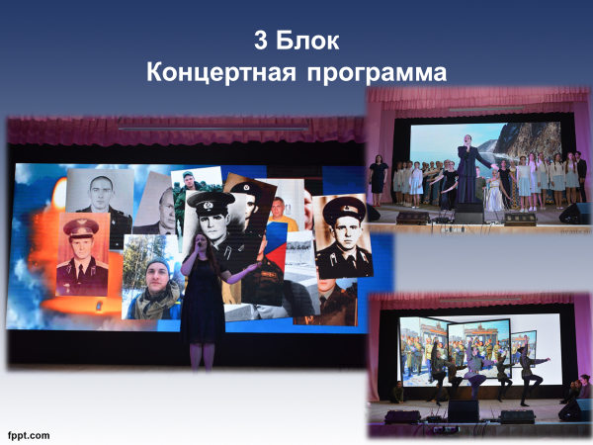

Slide 28
2
Муниципальное образование «Угранский муниципальный округ» Смоленской области – победитель
в номинации «Укрепление межнационального мира и согласия, реализация иных мероприятий в сфере национальной политики на муниципальном уровне»
Номинация: «Укрепление межнационального мира и согласия, реализация иных мероприятий в сфере национальной политики на муниципальном уровне»
Цель практики: Укрепление межнациональных культурных связей, возрождение и сохранение традиций, промыслов, ремесел русского народа, культур и языков народов, проживающих на территории района, расширение и укрепление дружеских связей между районами Смоленской, Калужской, Московской и других областей; изучение истории малой Родины, увеличение туристической привлекательности региона; взаимодействие различных этнических обществ.
Задачи практики:
- Сохранение и популяризация творчества М.В.Исаковского;
- Повышение интереса к изучению местных национальных традиций, фольклора регионов России;
- Выявление ярких, самобытных коллективов и поддержание их творческой активности;
- Создание условий для гармоничных межнациональных отношений, - адаптация и интеграция членов семей иностранных граждан;
- Проведение литературно-песенного туристского фестиваля «Катюша».
Результаты практики:
•Фестиваль собрал более 1000 человек не только жителей Угранского округа, но и гостей из других регионов;
• Рост национально-культурной жизни Угранского округа;
• Фестиваль стал уникальной площадкой для участников творческих коллективов;
• Фестиваль стал средством коммуникации с широкой аудиторией, обеспечил обмен опытом мастеров народных промыслов и ремесел;
• Налажена активная работа по межрегиональному взаимодействию и обмену опытом.

Slide 29
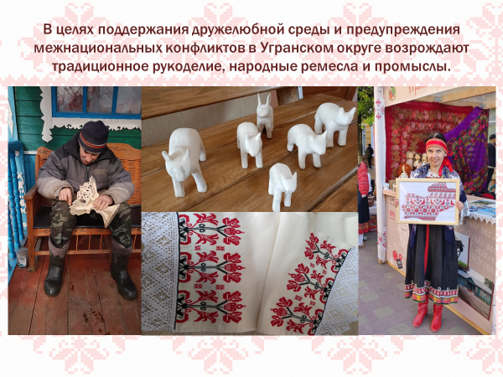

Slide 30
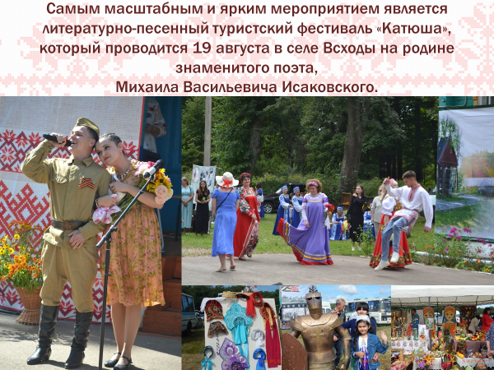

Slide 31
